Slide 1
PROPIEDAD FRENTE AL MAR

Slide 2
Finca frente al mar, Playa Junquillal Mide: 27693 m² Precio: $3.300.000. Medida frente a calle pública: 182.69 metros. Medida frente al mar: 305.79 metros. Concesión municipal al día.

Slide 3
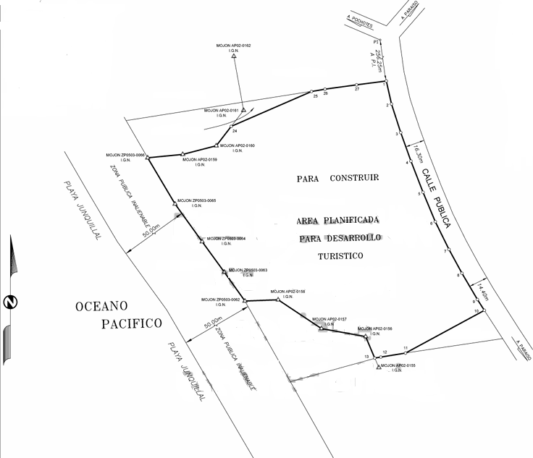

Slide 4
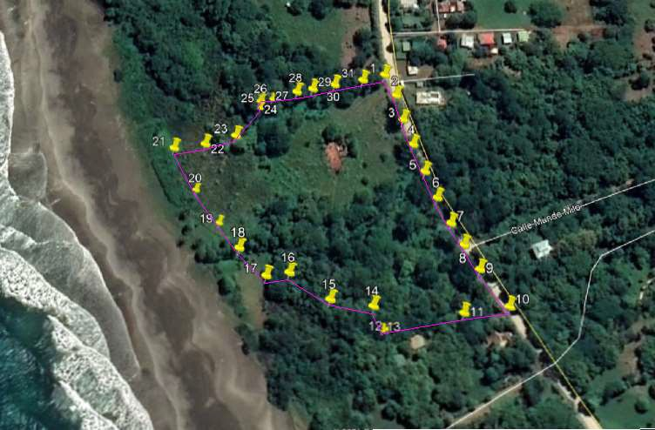

Slide 5
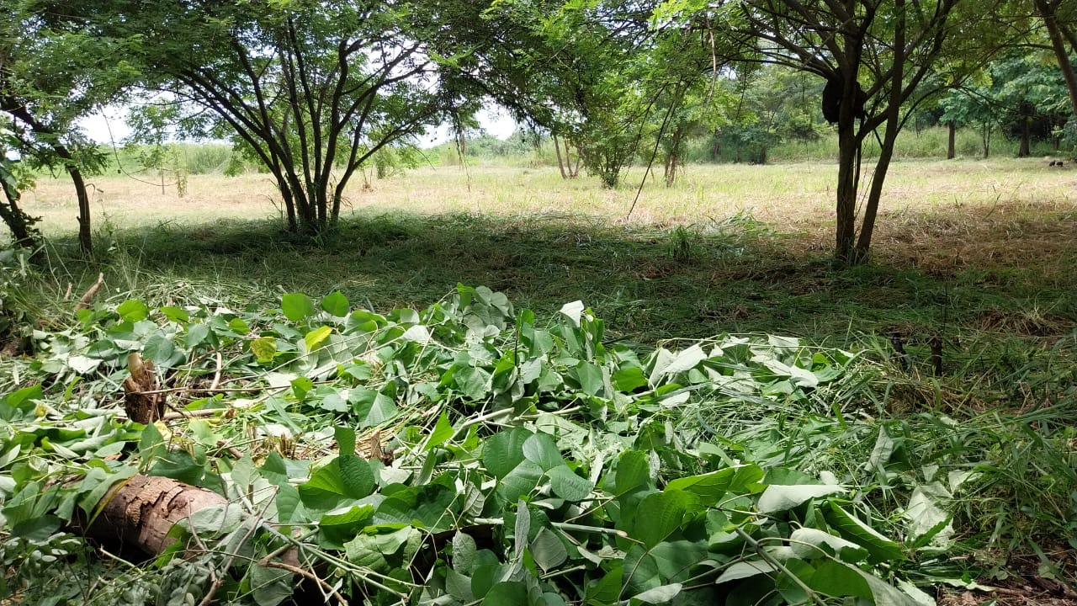

Slide 6
